Slide 1
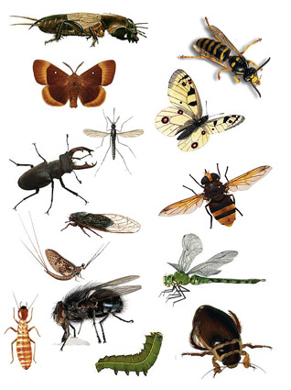
«Такие разные насекомые»
Программные задачи:
- Познакомить детей с
разнообразием насекомых;
Сформировать представление о внешнем виде насекомых, особенностях строения, питания, окраса;
Воспитывать чувство ответственности, любовь к окружающим природным объектам.

Slide 2
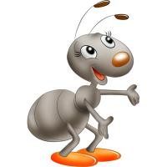
Однажды мне сказали, что я — насекомое. Кто такие насекомые? И правда ли, что я — насекомое?

Slide 3
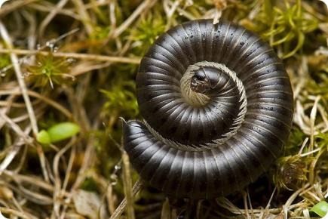
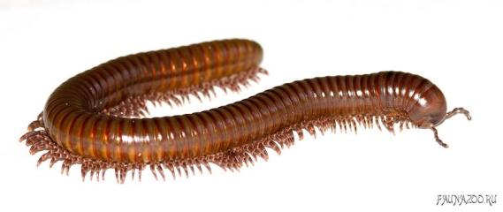
Как вы думаете, какое из них — насекомое?

Slide 4
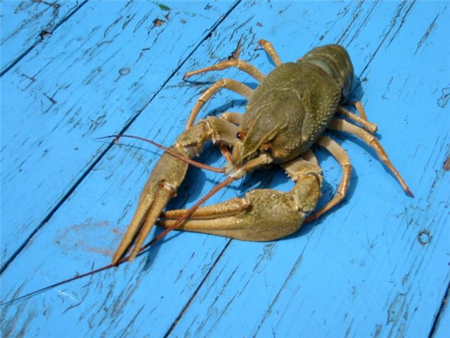
Рак

Slide 5
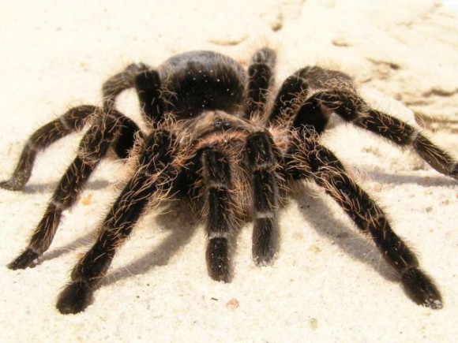
Паук

Slide 6
Как же узнать, какое из этих животных — насекомое?
крылья
усики
ГОЛОВА
БРЮШКО
лапки

Slide 7
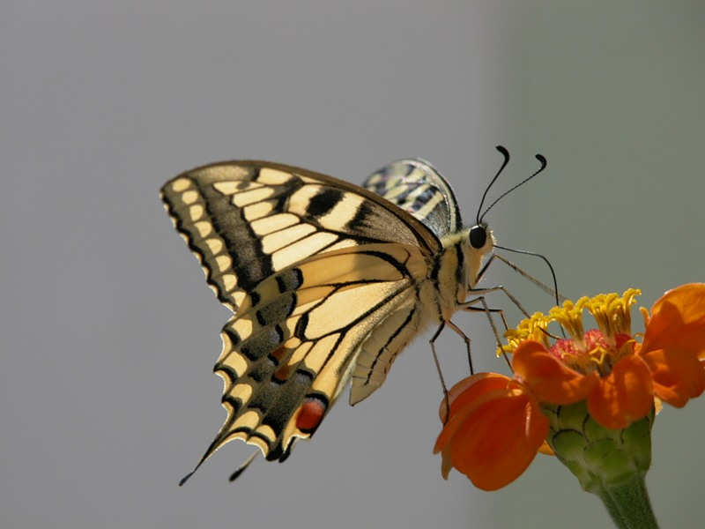
Шевелились у цветка Все четыре лепестка. Я сорвать его хотел, — Он вспорхнул и улетел.

Slide 8
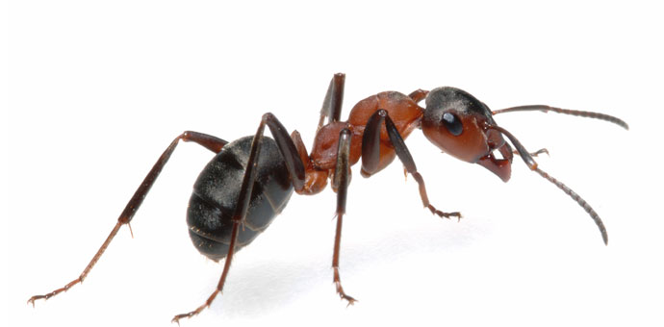
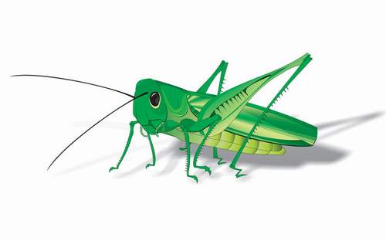
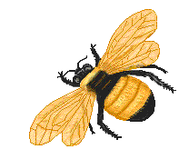
Мы тоже насекомые

Slide 9
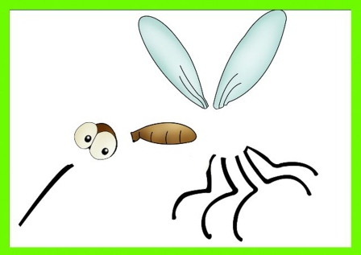
Как отличить насекомых от других животных?
Тело разделено на 3 части-
голова, грудь, брюшко

Slide 10
У них всегда 3 пары ног, то есть 6 ножек
1
2
3
4
5
6

Slide 11
Как передвигаются насекомые?
ЛЕТАЮТ

Slide 12
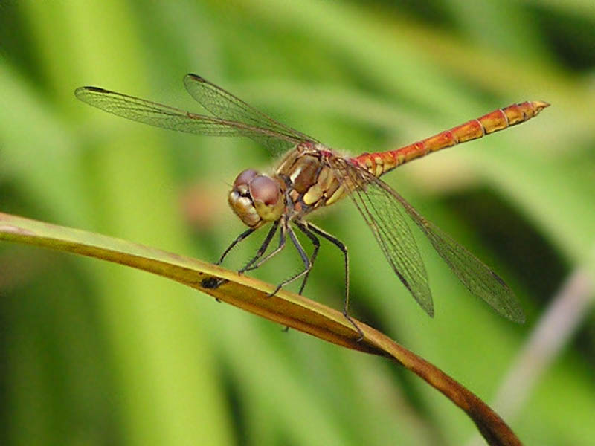
Стрекоза

Slide 13
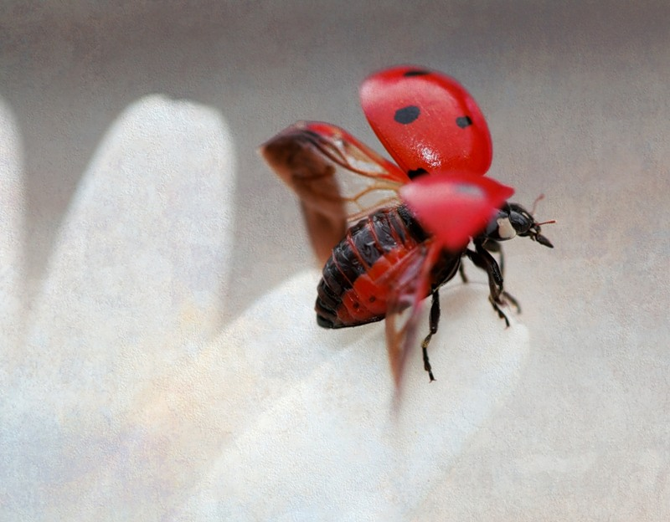
Божья коровка

Slide 14
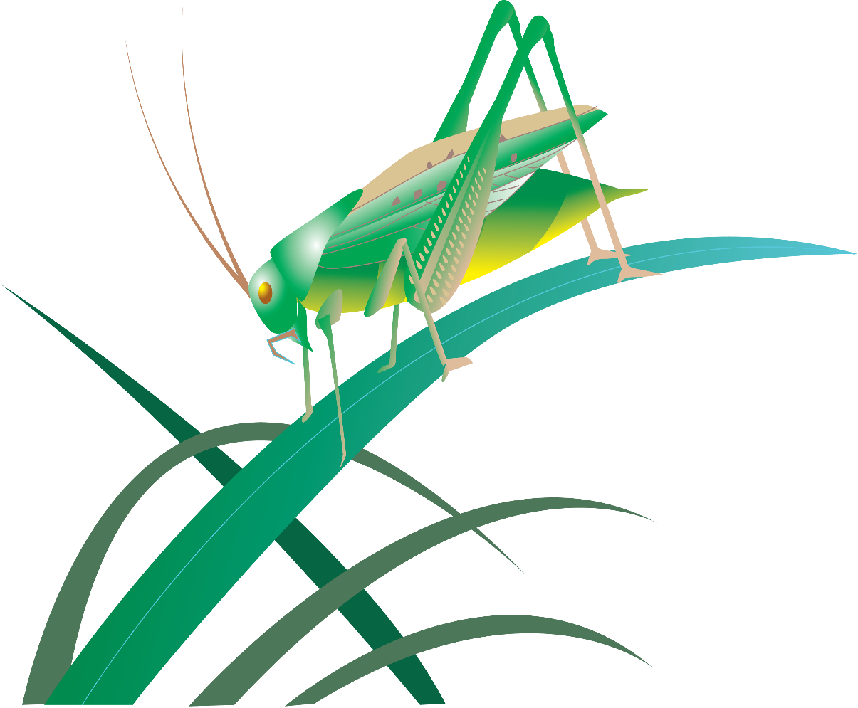
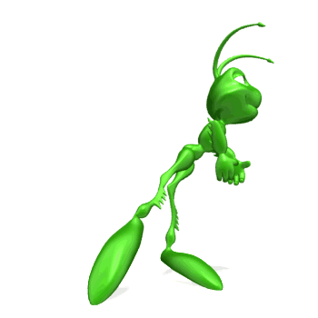
ПРЫГАЮТ

Slide 15
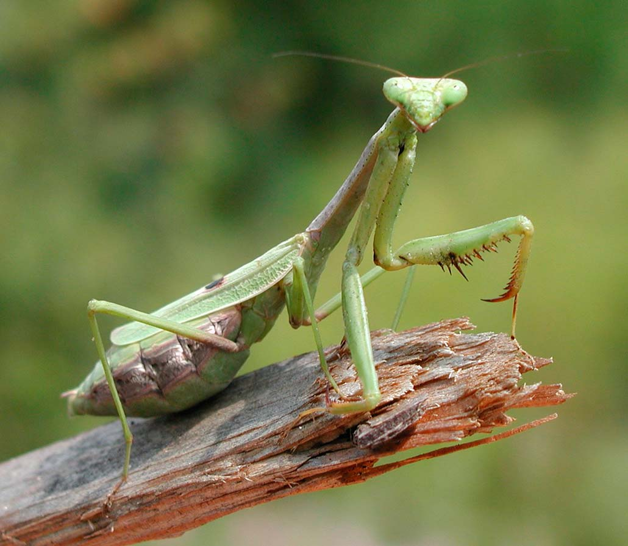
Богомол

Slide 16
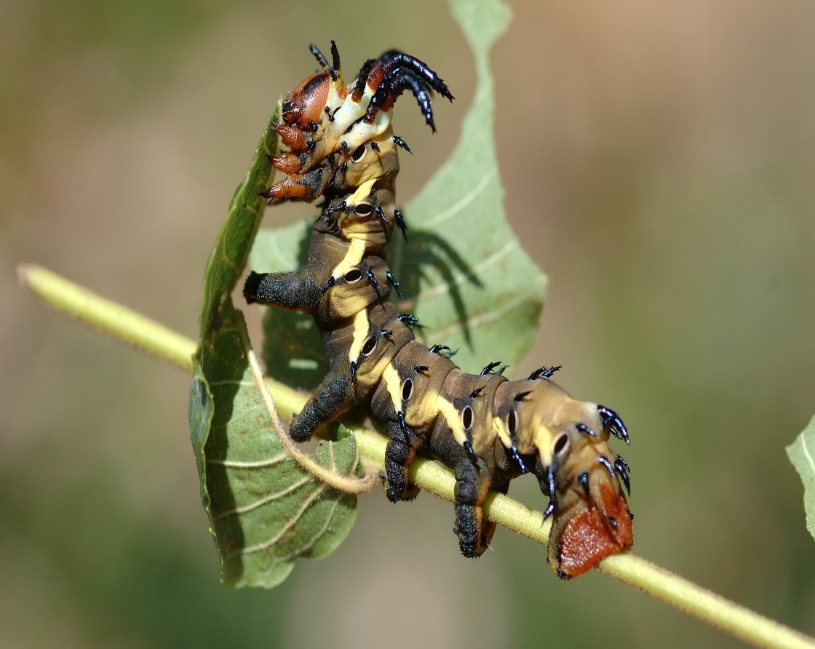
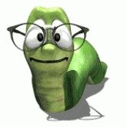
ПОЛЗАЮТ, ХОДЯТ,
БЕГАЮТ

Slide 17
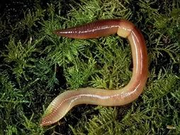
Червяк

Slide 18
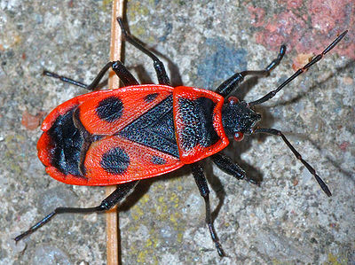
Клоп - солдатик

Slide 19
Хотя насекомые очень разные, у них одни и те же части тела, и у всех насекомых по шесть ног. Значит, чтобы узнать, какое животное — насекомое, а какое — нет, надо посчитать его ножки.

Slide 20
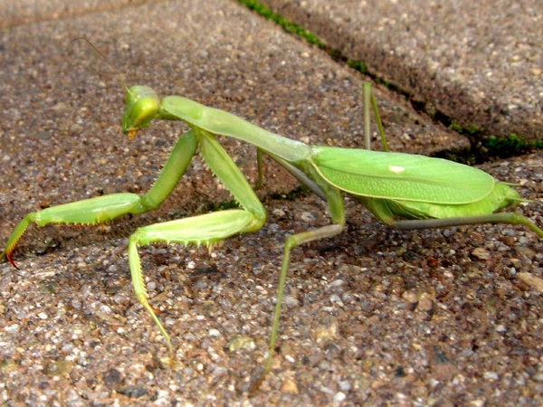
Значит богомол – насекомое!

Slide 21
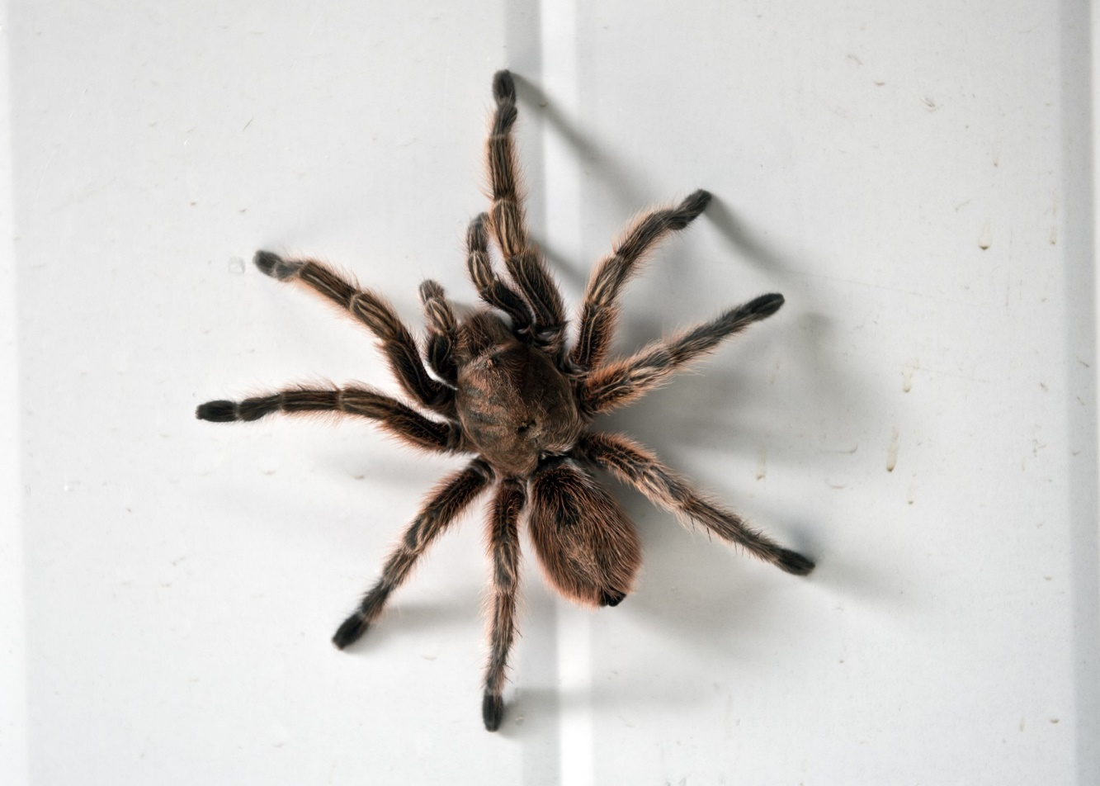
А паук?

Slide 22
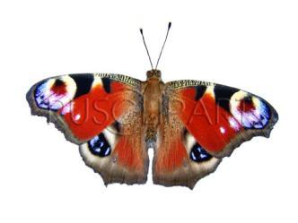
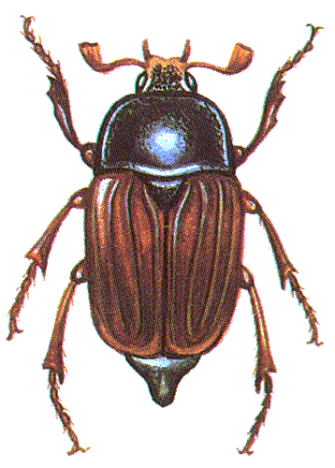
Все насекомые питаются по-разному. Одни едят растения, другие – мельчайшую живность, третьи – и то, и другое. Некоторые питаются кровью.

Slide 23
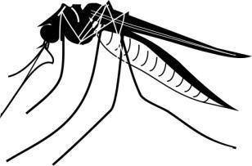
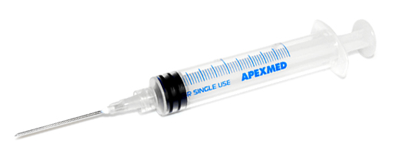
Самка комара хоботком, словно шприцем, протыкает кожу и высасывает кровь.

Slide 24
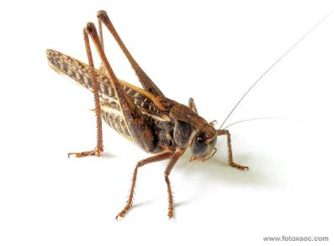
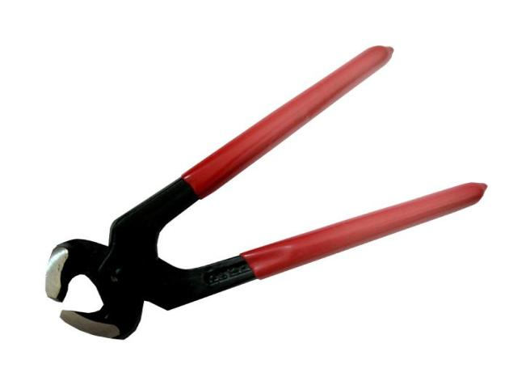
Челюсти кузнечика, которыми он откусывает кусочки травы, действуют, как кусачки.

Slide 25
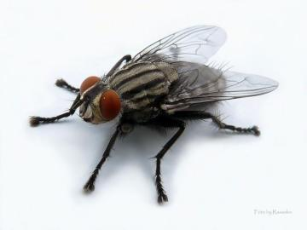
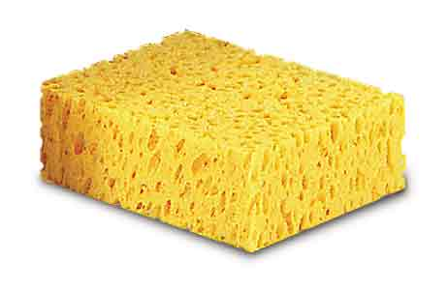
Ротовые органы мухи впитывают жидкость, как губка собирает воду.

Slide 26
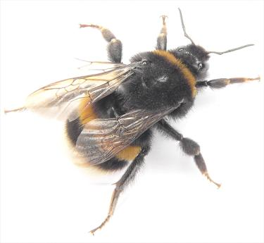
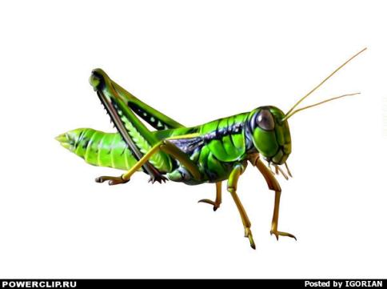
Как вы думаете, почему кузнечик зелёный, а шмель - пёстрый?

Slide 27
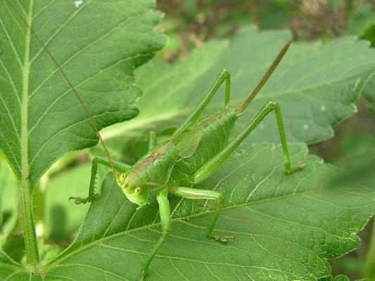
Безобидного кузнечика не видно в зеленой траве.

Slide 28
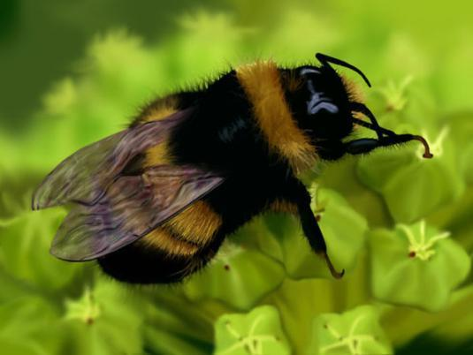
Вооруженный жалом шмель не прячется, яркой окраской он как бы предупреждает врагов: не прикасайтесь, а то хуже будет!

Slide 29
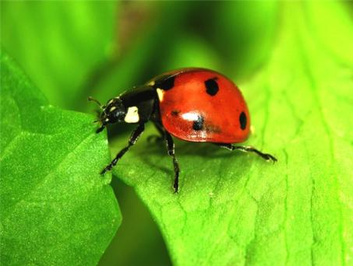
Божья коровка в момент опасности выпускает струю едких химических веществ с резким запахом. Своей окраской она предупреждает врагов: «Не прикасайтесь! Я несъедобная!»

Slide 30
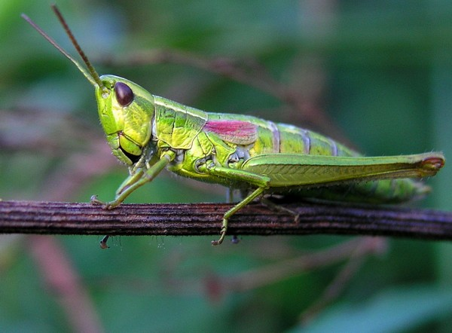
кузнечик

Slide 31
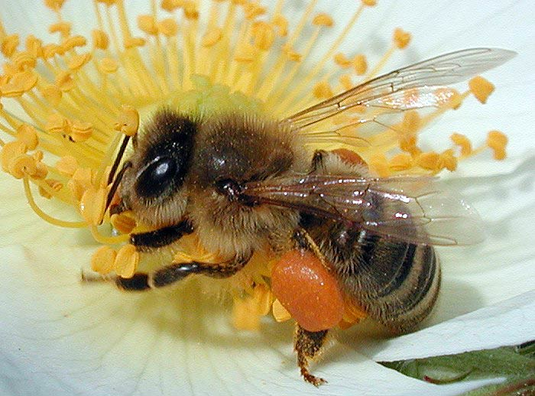
пчела

Slide 32
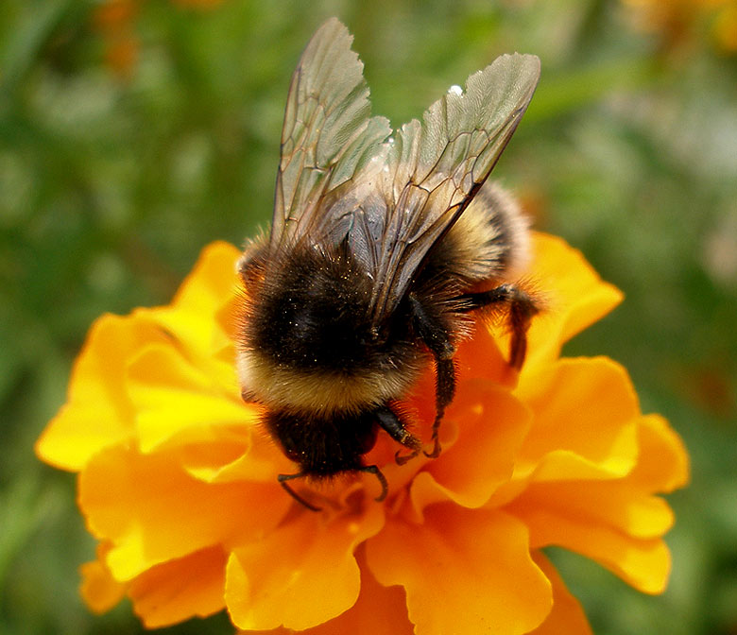
шмель

Slide 33
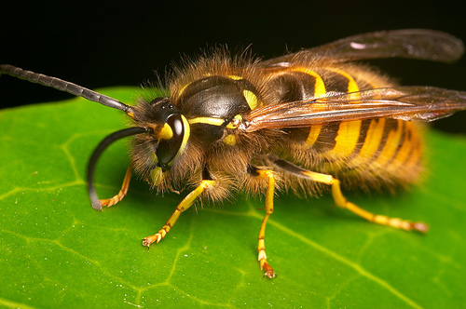
оса

Slide 34
клоп - солдатик

Slide 35
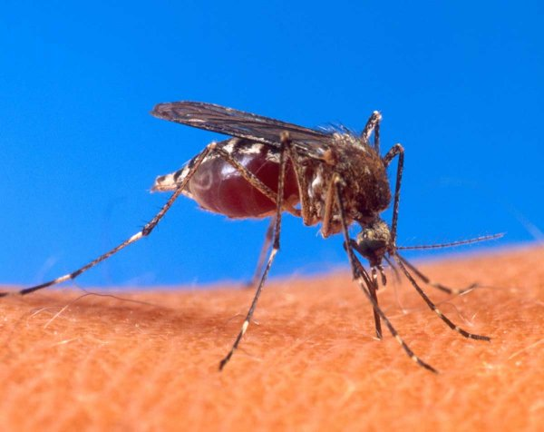
комар

Slide 36
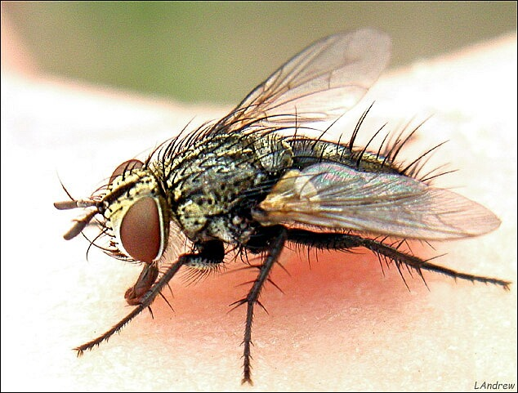
муха

Slide 37
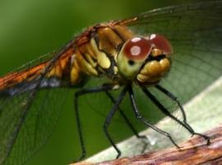
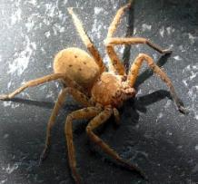
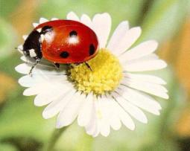
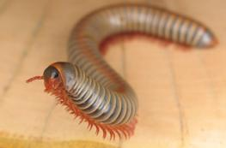
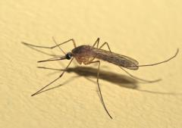
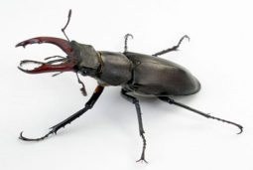
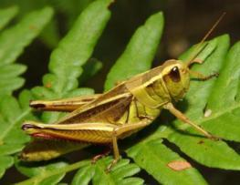
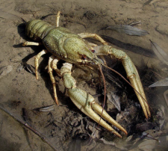
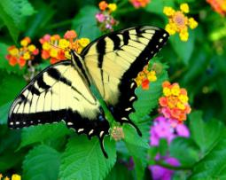
Кто из этих животных не является насекомым?

